Slide 1

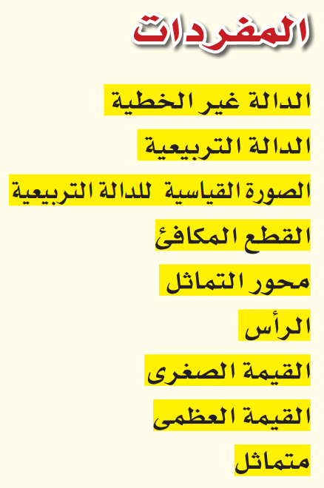


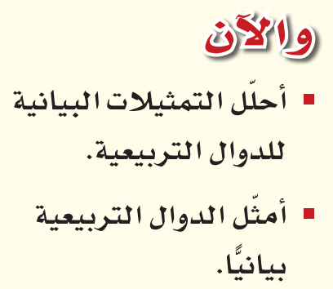

Slide 2






Slide 3

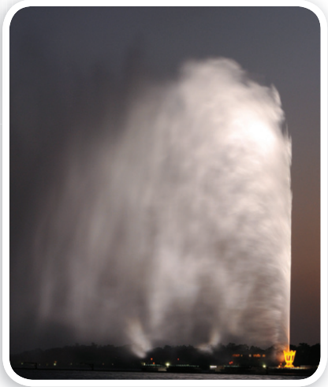
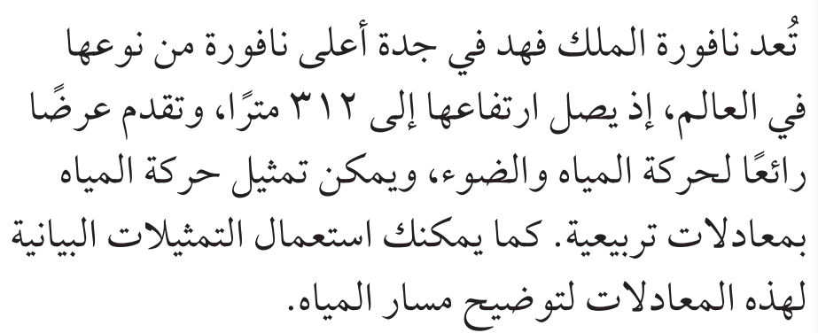
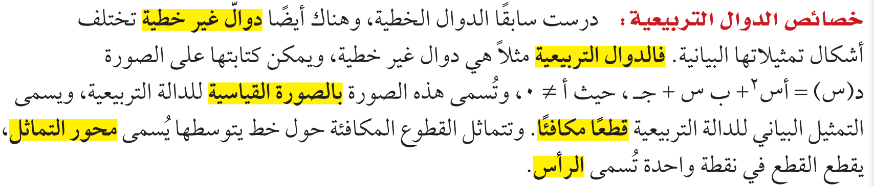


Slide 4
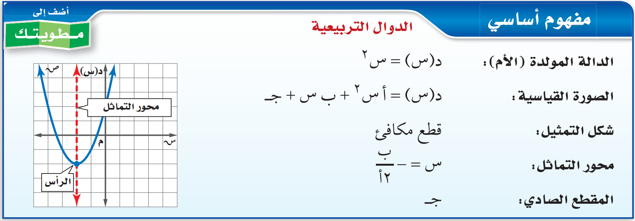
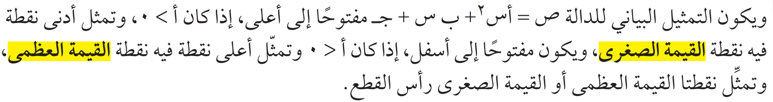

Slide 5
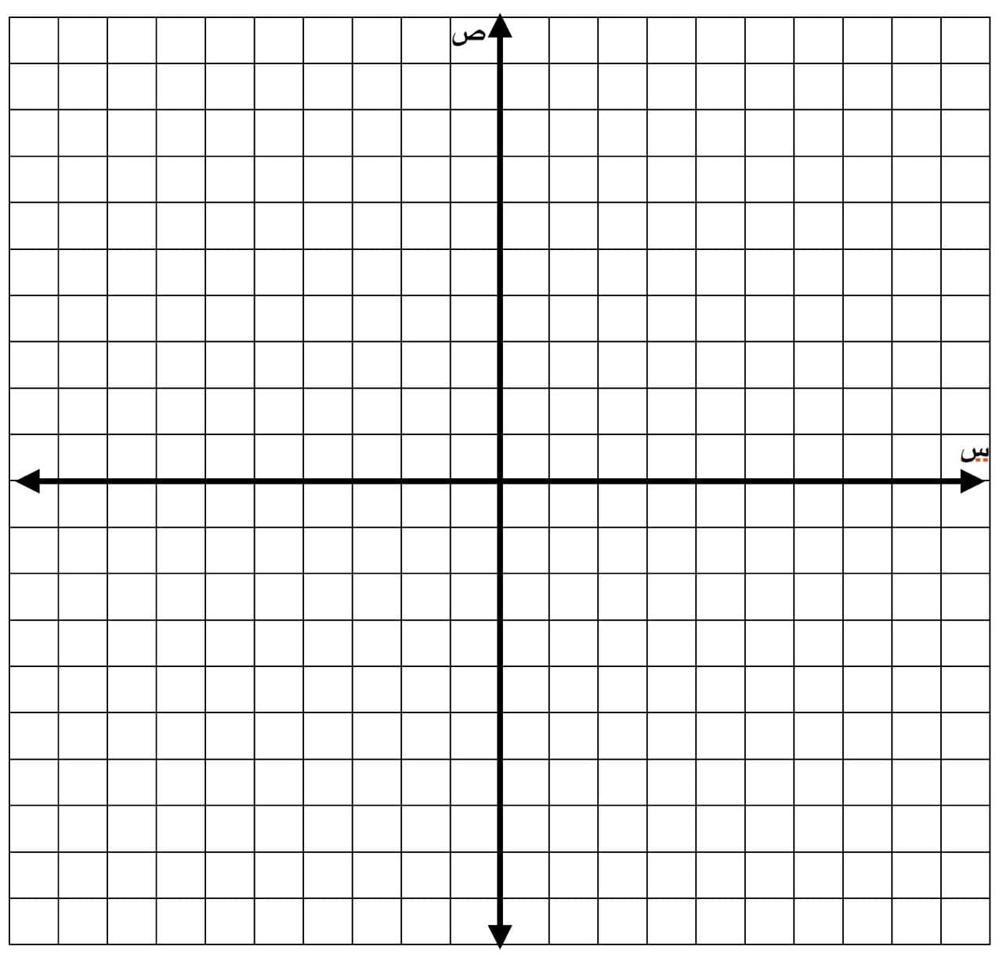

* الدالة التربيعية هي دالة: ........................................
* الصورة القياسية لها هي :.......................................
* تمثل على شكل : ..................................
* إذا كانت أ ........ 0 فإن القطع مفتوحًا الى ................ وَ تمثل أدنى نقطة فيه نقطة القيمة ..................
* إذا كانت أ ........ 0 فإن القطع مفتوحًا الى ................ وَ تمثل أعلى نقطة فيه نقطة القيمة :.................
* القطع متماثل حول:...................
* معادلة محور التماثل :....................
* المقطع الصادي :................

Slide 6

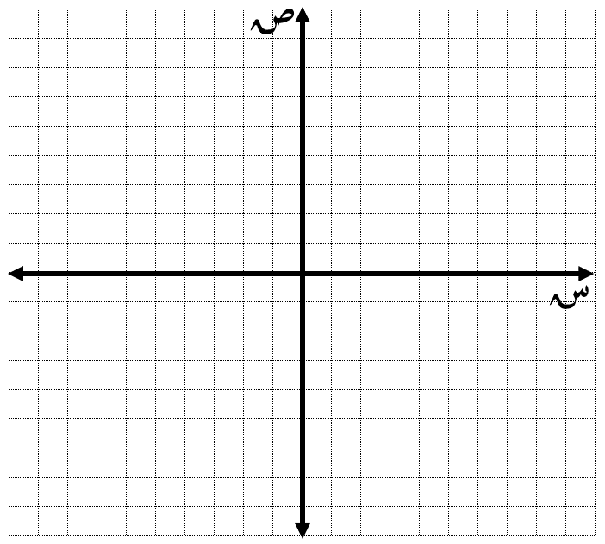
س | س² + 3 | ص | (س ، ص )
2
1
0
1
2

Slide 7


س | 2 س² +4س - 6 | ص | (س ، ص )
-3
-2
-1
0
1

Slide 8


س | س² + 2 س – 1 | ص | (س ، ص )
-3
-2
-1
0
1

Slide 9

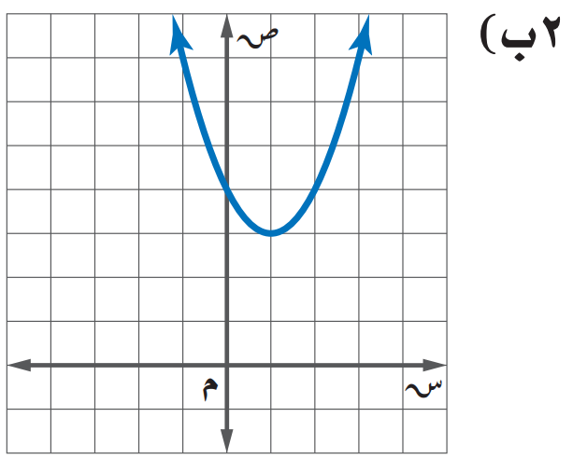
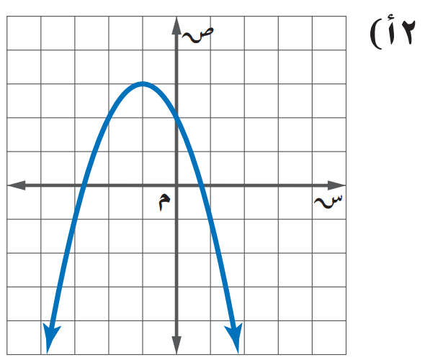
الرأس هو ...........................
محور التماثل هو....................
المقطع الصادي هو .................
الرأس هو ...........................
محور التماثل هو....................
المقطع الصادي هو .................

Slide 10
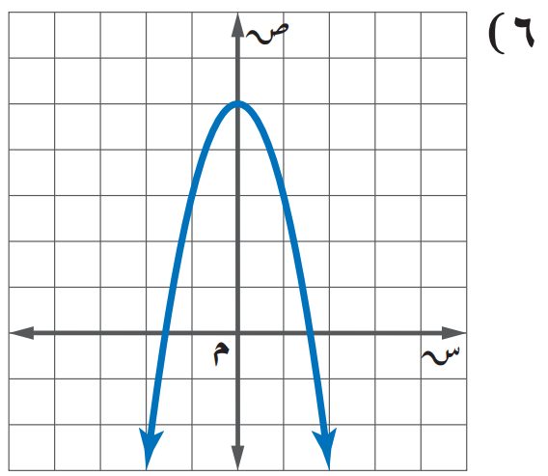
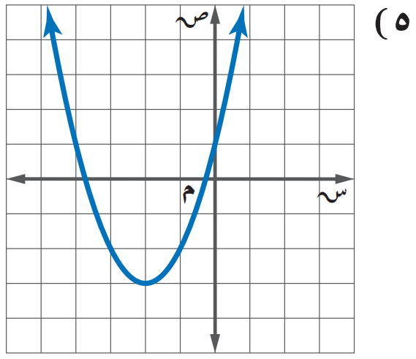
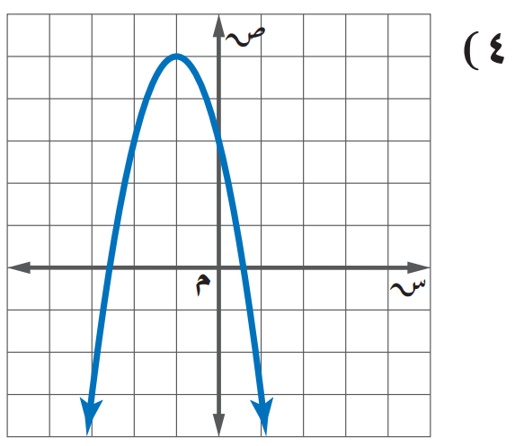
الرأس هو ...........................
محور التماثل هو....................
المقطع الصادي هو .................
الرأس هو ...........................
محور التماثل هو....................
المقطع الصادي هو .................
الرأس هو ...........................
محور التماثل هو....................
المقطع الصادي هو .................

Slide 11
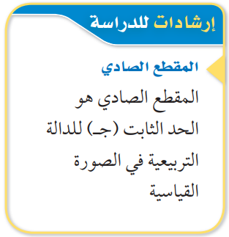


Slide 12


Slide 13



Slide 14
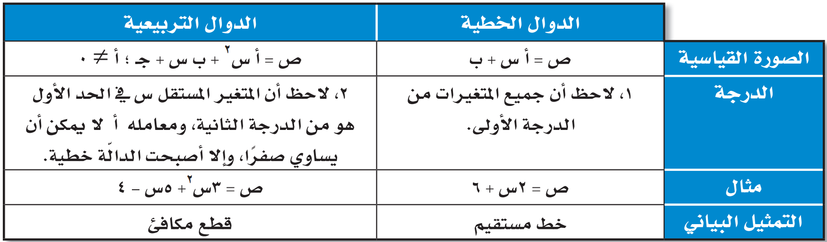

Slide 15
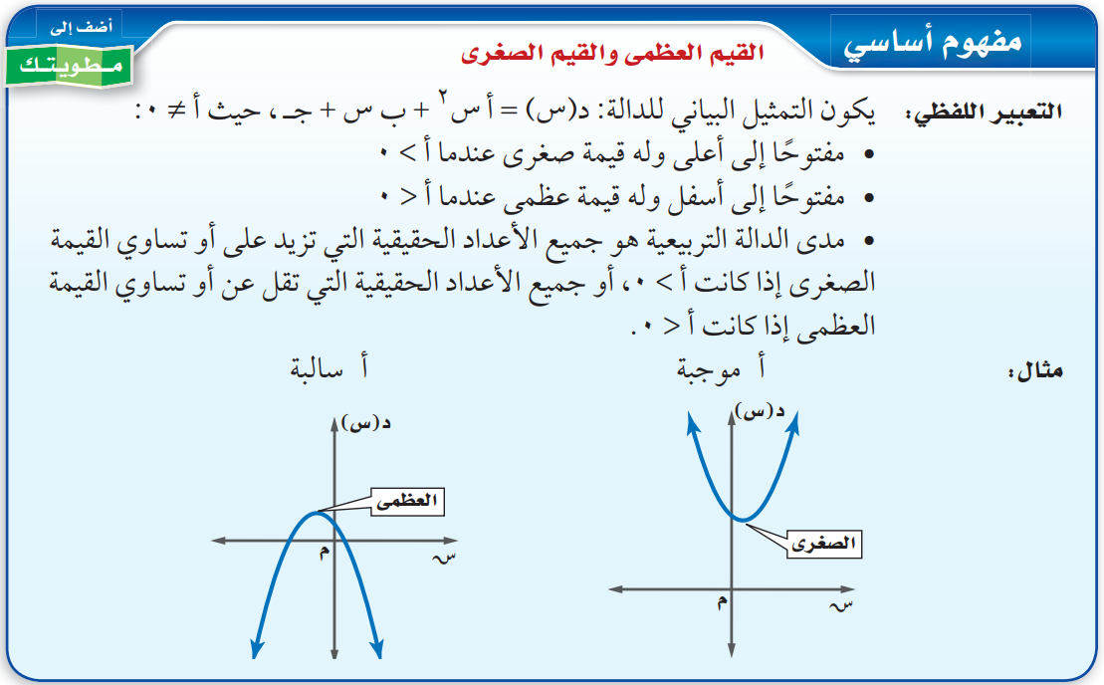

Slide 16

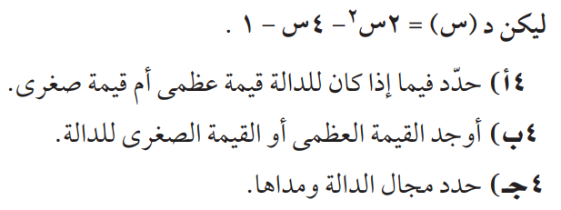

Slide 17
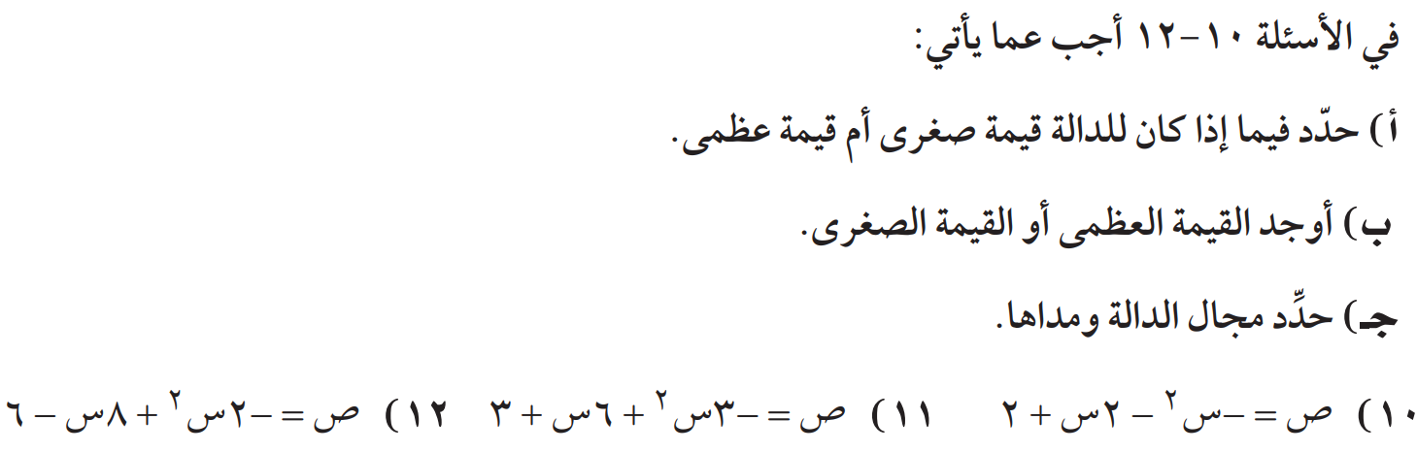

Slide 18



Slide 19
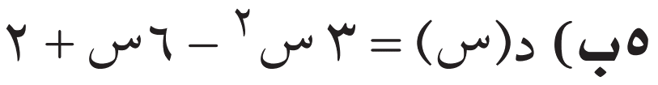

Slide 20


Slide 21


Slide 22

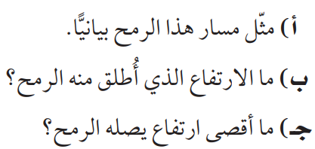

Slide 23
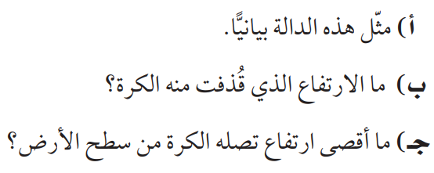

Slide 24


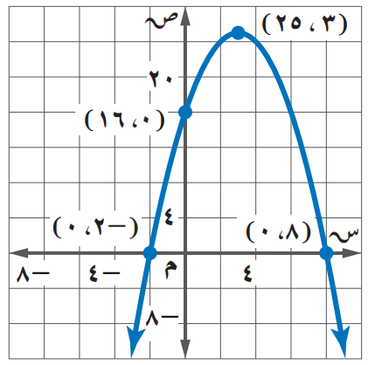
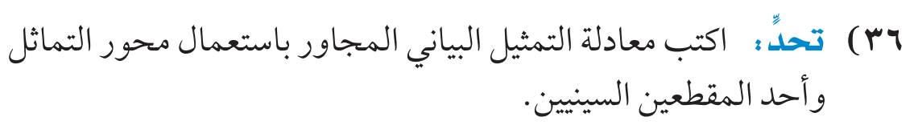



الواجب : ص112 ( 17 – 20 – 21 -23 – 26 – 29 – 32 )
رابط تحضير عين

Slide 25

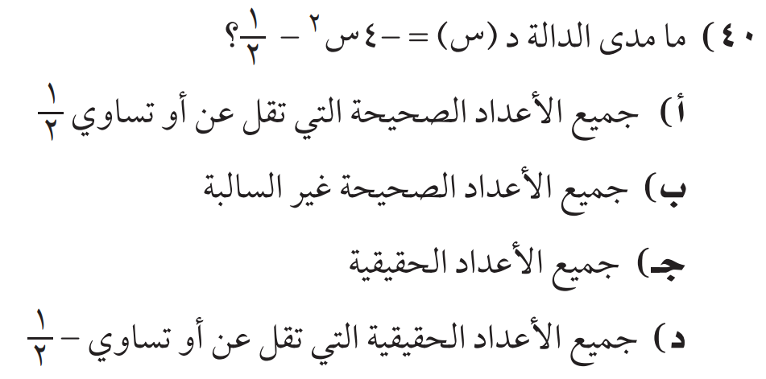

Slide 26






Slide 27

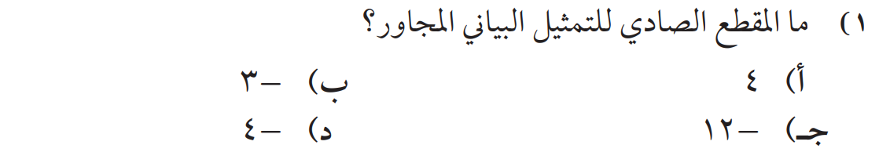
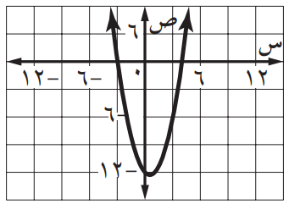

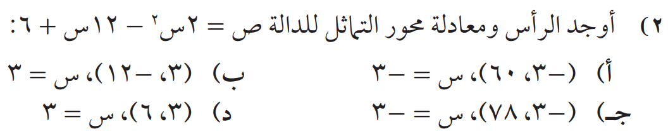

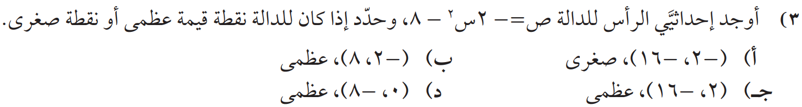


Slide 28

